Slide 1
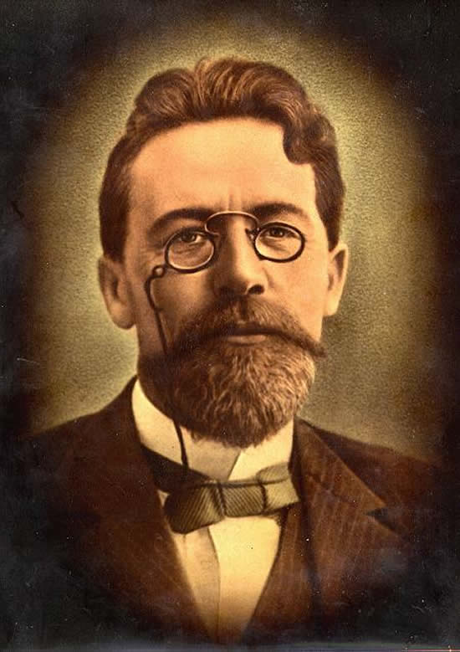
А.П.Чехов (1860-1904)

Slide 2
А.П.Чехов – мастер художественной детали.

Slide 3
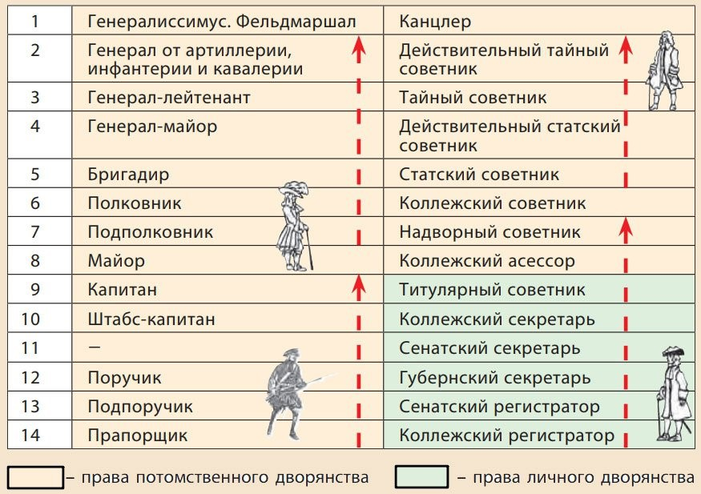

Slide 4
QRAFTER

Slide 5
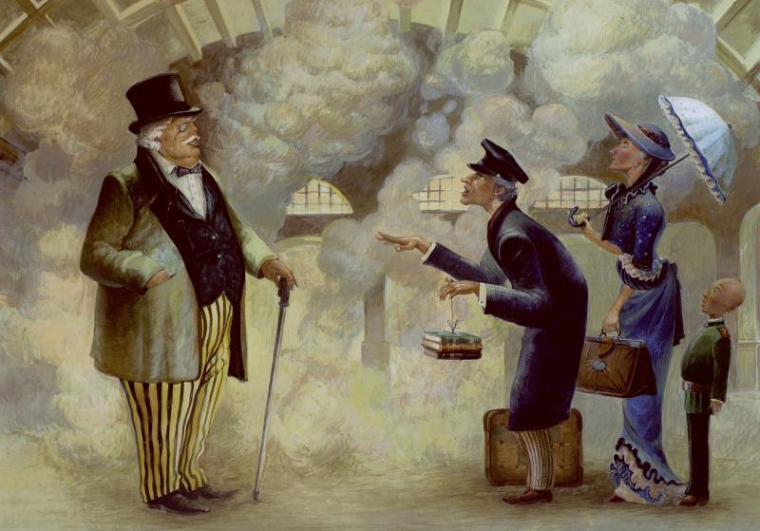

Slide 6
Домашнее задание:
Создать комикс по рассказу Чехова «Толстый и тонкий» в электронном или бумажном варианте. Используйте любой понравившийся вам стиль исполнения (аппликация, графика, живопись и др).

